Slide 1
Spring Cloud

Slide 2

Disclaimer - und Tipps
Ein Trainer weiß einiges, aber nicht alles!
Das braucht man für gute Software-Entwicklung auch nicht - wichtig ist, schnell die Lösung für Probleme finden zu können:
Richtig googlen
Schwierige Probleme schriftlich festhalten - was versuche ich zu lösen, was funktioniert nicht?
Hilfreiche Kollegen, Freunde, Netzwerk
Nicht in Probleme verrennen, rechtzeitig aufhören, Abstand gewinnen

Slide 3

Didaktik
Exercise makes the master :)
Jede Lektion
beginnt mit einem Theorieteil
endet mit Übungen in Eigenarbeit
schließt ab mit einer gemeinsamen Betrachtung einer (meiner?) Lösung
Nutzen Sie jetzt schon die Verweise auf öffentliche Dokumentationsquellen -- später wird Ihnen Vertrautheit mit diesen hilfreich sein.

Slide 4

Übungsprojekt
Der rote Faden des Trainings ist ab hier das "Pizza API" Projekt.
Wir arbeiten nun mit einer von Lektion zu Lektion wachsenden Anwendung.
Customer- Service
verwaltet Kundendaten
OrderService
nimmt eine telefonische Bestellung entgegen
ProductService
verwaltet die verkauften Produkte

Slide 5
Services und Infrastruktur
API Gateway
Customer- Service
OrderService
ProductService
Configuration-Server
Registry-Server
Zipkin
Prometheus
Grafana

Slide 6
Preflight-Check
Es werden folgende Tools benötigt, deren Vorhandensein und Version bitte auf der Kommandozeile prüfen:
java -version
git --version
mvn -version (optional)
docker --version
Benötigte Versionen sind:
Java 11 oder höher

Slide 7
Von der lokalen Anwendung zur Cloud

Slide 8
Möglichkeiten
Geschwindigkeit:
die Geschwindigkeit der Bereitstellung neuer Features ist ein Innovationsfaktor
stündliche (oder noch häufiger) Deployments erlauben Fehler schnell zu beheben
dadurch können höhere Risiken eingegangen werden, die zu mehr Innovation führen

Slide 9
Möglichkeiten
Sicherheit:
agile Entwicklung ohne umfassende Testzyklen bedarf neuer Sicherheitskonzepte
alles messen und visualisieren – Fehlerzustände erkennbar machen
Fehler isolieren – so dass möglichst wenig andere Systeme betroffen sind
Fehler tolerieren – fehlerhafte Systeme beeinflussen nicht das restliche System
automatische Wiederherstellung – Systeme starten automatisch neu oder setzen fehlerhafte Teile zurück

Slide 10
Möglichkeiten
Skalierung:
unkomplizierte Skalierung der Infrastruktur mit wachsendem Umsatz
optimale Ausnutzung der Hardware
Potential zur Umsetzung temporärer Lastspitzen

Slide 11
Möglichkeiten
Platform-As-A-Service (PAAS):
Dienstleister abstrahieren die Aufgabe der Bereitstellung von Ressourcen (Datenbanken etc) und Konfigurationen (Firewalls, Proxies etc)
Laufzeitumgebungen werden programmatisch definiert (Infrastructure as code)
und automatisiert bereitgestellt bzw. über APIs verwaltet
DevOps pusht Source-Code oder Artefakte in die Cloud, die dann in diesen Umgebungen gestartet wird (provisioniert)

Slide 12
Herausforderungen
Die acht Irrtümer über verteilte System (The eight fallacies of distributed computing)
Das Netzwerk ist verlässlich → Netzwerkfehler werden zu wenig / nicht umfassend behandelt
Die Latenz ist 0 → Bandbreite wird verschwendet (retries)
Die Bandbreite ist unbegrenzt → Überlastung des Netzwerks erzeugt Bottlenecks
Das Netzwerk ist sicher → Anfälligkeit gegenüber Angriffen und somit Systemausfällen
Die Topologie ändert sich nicht → Latenz und Bandbreite ändern sich
Es gibt einen Administrator → Zuständigkeitskonflikte
Transportkosten sind 0 → Kosten für Aufbau und Instandhaltung von Netzwerken sprengt das Budget
Das Netzwerk ist homogen → ??

Slide 13
Strategien
12 Faktor Apps https://12factor.net/
Codebase One codebase tracked in revision control, many deploys
Dependencies Explicitly declare and isolate dependencies
Config Store config in the environment
Backing services Treat backing services as attached resources
Build, release, run Strictly separate build and run stages
Processes Execute the app as one or more stateless processes
Port binding Export services via port binding
Concurrency Scale out via the process model
Disposability Maximize robustness with fast startup and graceful shutdown
Dev/prod parity Keep development, staging, and production as similar as possible
Logs Treat logs as event streams
Admin processes Run admin/management tasks as one-off processes

Slide 14
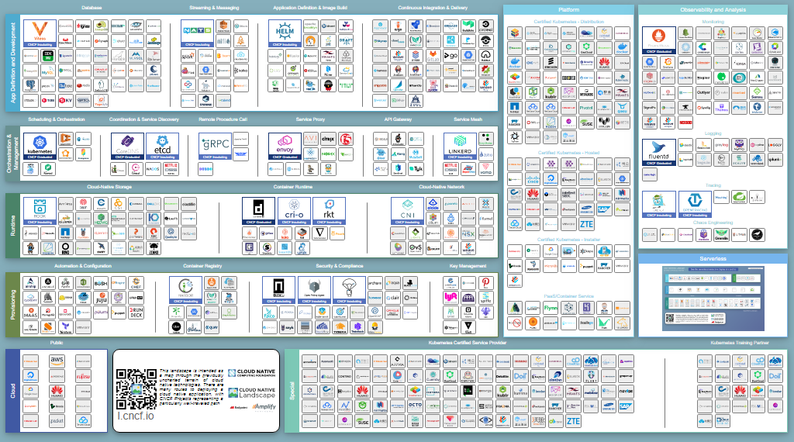
Cloud Player

Slide 15
Spring Cloud

Slide 16
Motivation
Entwicklung verteilter Systeme führt zu Boiler-Plate Code
Spring Cloud bietet Werkzeuge zur Implementierung Best-Practices/Patterns verteilter Systemen
setzt auf bekannte Spring Philosophie auf, um bekannte Entwicklungsparadigmen auszunutzen
nutzt Spring Boot Autoconfiguration, um schnell ein Default-Setup und Konventionen zu konfigurieren

Slide 17
Bestandteile
Konfigurationsmanagement
Service Discovery
Circuit Breakers
intelligentes Routing
Micro-Proxy
Control Bus
One-Time-Tokens
globale Sperren
Leadership-Wahl
verteilte Sitzungen
Cluster-Status

Slide 18
Effekte & Vorteile
weniger eigener Code
Code-Wiederverwendbarkeit zwischen Projekten durch Patterns
Lernen durch vorhandene Komponenten
Geschwindigkeit
Sicherheit
Effizienz

Slide 19
Getting started

Slide 20
Check-Out Time
Begleitend zu diesem Training gibt es ein Multi-Module Maven Projekt, welches die Lösungen aller Übungen enthält.
Durch Bearbeitung der Übungen bauen Sie diesen Projektzustand iterativ nach
Jederzeit können Sie Code-Teile kopieren oder "spicken" :)
Die Beschreibung der Übungen sind ebenfalls dort in der Datei EXERCISES.md zu finden
Bitte checken Sie das Projekt nun auf Ihren Rechner aus:
> git clone git@github.com:tauinger-de/training.spring-cloud.git
.. und lassen Sie alle Teile bauen:
> cd training.spring-cloud
> mvnw clean package

Slide 21
Ein erster Schritt in die Cloud
Als eine Kennenlernübung und zur Vorbereitung späterer Schritte wollen wir eine simple Spring Boot Anwendung erstellen und diese auf Heroku deployen
Auch wenn die Anwendung simpel ist, so ist diese Übung aufgrund der Vielzahl an Technologien doch fordernd. Fragen sind ausdrücklich gewünscht! Als Belohnung gibt es die Auszeichnung "Heroku Held"
Die Anleitung zu dieser Übung finden Sie in der EXERCISES.md Datei ganz oben ("Mini-Anwendung auf Heroku")
Heroku
Held

Slide 22
Configuration Server

Slide 23
Warum
Zentrale Konfigurationsinstanz
veränderbare Konfiguration zur Laufzeit
Versionierung der Konfiguration (bei Verwendung Git-Provider)
Sicherheit durch Zugriffsschutz und Verschlüsselung

Slide 24
Nutzung
Starter Dependency “spring-cloud-starter-config”
Definition der Config Server URL: spring.config.import=optional:configserver:http://myconfigserver.com
Das Finden der passenden Konfiguration erfolgt über das 3-Tupel:
Applikationsname
Profil
Label
Setzen des Application-Name: spring.application.name=myapp
Setzen des Profiles (wie gewohnt): spring.profiles.active=prod
Label default ist “master” – Nutzung wird hier nicht gezeigt
https://docs.spring.io/spring-cloud-config/docs/current/reference/html/#_client_side_usage

Slide 25
Config API
Der Config Server stellt die Konfiguration über API Endpunkte zur Verfügung:
/{application}/{profile}[/{label}]
/{application}-{profile}.yml
/{label}/{application}-{profile}.yml
/{application}-{profile}.properties
/{label}/{application}-{profile}.properties

Slide 26
Server -- Applikationsklasse
https://spring.io/projects/spring-cloud-config
@SpringBootApplication @EnableConfigServer public class ConfigServerApplication { public static void main(String[] args) { SpringApplication.run(ConfigServerApplication.class); } }

Slide 27
Server – Filesystem Provider
Dieser Provider findet die bereitzustellende Konfiguration über Datei-Ressourcen.
Definition der zu durchsuchenden Order, Prefix file: oder classpath:
die default „search locations“ sind identisch mit den Pfaden, wo eine application.properties gesucht wird – jedoch werden intern genutzt Config-Dateien nicht nach außen gereicht
in den Pfaden der „search locations“ können Platzhalten genutzt werden: {application}, {profile}, {label}
unter Umständen erfolgt eine automatische Ergänzung um {label}
https://docs.spring.io/spring-cloud-config/docs/current/reference/html/#_file_system_backend
spring.profiles.active=native
spring.cloud.config.server.native.searchLocations=classpath:/configurations

Slide 28
Server – Git Provider
Dieser Provider findet die bereitzustellende Konfiguration über ein Git-Repository.
ist der default Provider
Repository kann lokal oder remote sein
in der Git URL können Platzhalten genutzt werden: {application}, {profile}, {label}
jedoch wird für die Auflösung des „label“ ohnehin ein Git Label genutzt
das Repository wird bei erster Nutzung geklont (Empfehlung Prefix „ssh:“ für lokale Repos, um auch hier ein Clone zu erzwingen)
mögliche Authentifizierung: BasicAuth, SSH Keys, AWS CodeCommit, Google Cloud Source
https://docs.spring.io/spring-cloud-config/docs/current/reference/html/#_git_backend
spring.cloud.config.server.git.uri=https://github.com/abcd/example-repo

Slide 29
Server – Jdbc Provider
benötigt Dependency „spring-jdbc“
benötigt eine Tabelle namens PROPERTIES mit VARCHAR-Spalten:
APPLICATION
PROFILE
LABEL
KEY
VALUE
https://docs.spring.io/spring-cloud-config/docs/current/reference/html/#_jdbc_backend
spring.profiles.active=jdbc

Slide 30
Server – Redis Provider
benötigt den Spring Starter „spring-boot-starter-data-redis“
Speichert Konfigurationswerte als Key/Value Pairs in Hashes
als Hash-Name den Wert für {application} nehmen
spring.profiles.active=redis
spring.redis.host=
spring.redis.port=

Slide 31
Server – weitere Provider
AWS S3 Backend
AWS Parameter Store Backend
AWS Secrets Manager Backend
CredHub Backend

Slide 32
Server – Verschlüsselung
Konfigurationswerte können verschlüsselt abgelegt werden, sodass diese sicher persistiert sind password: '{cipher}FKSAJDFGYOS8F7GLHAKERGFHLSAJ‘
Ver- und Entschlüsselung kann händisch über Server-Endpoints erfolgen:
http://localhost:8080/encrypt
http://localhost:8080/decrypt
https://docs.spring.io/spring-cloud-config/docs/current/reference/html/#_encryption_and_decryption

Slide 33
Server – Key Management
Symmetrische Verschlüsselung:
Deklaration des Keys via encrypt.key Property
Asymmetrische Verschlüsselung:
Deklaration via Key-Store
Verschlüsselung nutzt Public Key
Entschlüsselung Private Key
https://docs.spring.io/spring-cloud-config/docs/current/reference/html/#_key_management

Slide 34
Server – Zugriffskontrolle
Endpunkte können und sollen wie gewohnt über Spring Web Security abgesichert werden

Slide 35

Übung
Bitte führen Sie nun die Übung A) aus der EXERCISES.md Datei durch

Slide 36
Client -- Wie
Business-Services nutzen den Config-Server automatisch durch
Deklaration einer Starter-Dependency
Konfiguration in den application.properties/yml
Name der Applikation
URL des Config-Servers
ohne "optional:" Prefix kann der Server bei fehlendem Dienst nicht starten
<dependency> <groupId>org.springframework.cloud</groupId> <artifactId>spring-cloud-starter-config</artifactId> </dependency>
spring.application.name=orderservice spring.config.import=configserver:http://localhost:8888

Slide 37
Client -- Konfiguration abfragen
Der Server publiziert die spezifische Konfiguration mittels folgender URL:
http://<host>:<port>/{application}/{profile}/{label}
für das Profile kann "default" als Standardwert genommen werden
"label" ist optional

Slide 38
Client – Zugriffskontrolle
Clients nutzen die gewohnten Spring Web Security Authentifizierungsmechanismen (z.B. BasicAuth)

Slide 39

Übung
Bitte führen Sie nun die Übung B) aus der EXERCISES.md Datei durch

Slide 40
Service Discovery and Registration

Slide 41
Warum
zentrale Instanz zur Verwaltung von Netzwerkadressen je Service
erleichtert die Konfiguration vieler sich gegenseitig nutzender Services über Stages hinweg
bietet Übersicht in simpler Web-UI
muss highly-available sein
mehrfache Instanzen replizieren untereinander

Slide 42
Server -- Anwendungsklasse
https://spring.io/projects/spring-cloud-netflix
Wir nutzen Netflix Eureka als Implementierungsvariante
Alternativen: Zookeeper, Consul
Server wird als extrem simple Spring Boot Anwendung "entwickelt", wobei dessen Konfiguration der wesentliche Aspekt ist
@SpringBootApplication @EnableEurekaServer public class RegistryServerApplication { public static void main(String[] args) { SpringApplication.run(RegistryServerApplication.class, args); } }

Slide 43
Server -- Konfiguration
eine Übersicht der Konfigurations-Properties: https://docs.spring.io/spring-cloud-netflix/docs/current/reference/html/appendix.html
per Default laufen der/die Registry-Server im "Peer Mode", d.h. sie versuchen andere Registry-Server zu finden, um sich mit diesen auszutauschen (Replikation)
in diesem Sinne ist jeder Server auch wie ein üblicher Registry-Client zu sehen
Ein Server kann auf Standalone umkonfiguriert werden:
eureka.instance.hostname = localhost eureka.client.register-with-eureka = false eureka.client.fetch-registry = false eureka.client.service-url.default-zone = http://${eureka.instance.hostname}:${server.port}/eureka/

Slide 44
Server – Konfiguration Self Preservation
Clients registrieren sich beim Server nach Start und vor (ordentlichem) Stop
Dazwischen senden sie Heart-Beats an den Server
Wenn so ein Heart-Beat nicht in der konfigurierten Zeitspanne empfangen wird, dann entfernt der Server den Client
… es sei denn, dass der Self-Preservation Modus aktiviert ist (default)
Dann werden ggf. nicht mehr erreichbare Clients gelistet, obwohl sie sich nicht gemeldet haben und ggf. DOWN sind
https://www.baeldung.com/eureka-self-preservation-renewal

Slide 45
Server – High Availability
Durch Betrieb mehrerer Eureka Anwendungen wird eine hohe Verfügbarkeit garantiert
Dazu setzt man eureka.client.serviceURL.defaultZone auf die URL des jeweilig anderen Servers
.. und reaktiviert bzw. entfernt ein ggf. vorher deaktiviertes fetch & register

Slide 46
Server -- Zones
Services und Clients können "Zone Aware" sein, d.h zu einer definierten Zone gehören, sodass sie bevorzugt andere Services aus der gleichen Zone discovern.
Eine Zone gehört zu einer Region, eine Region kann mehrere Zones enthalten
Relevante Konfiguration:
eureka.instance.metadataMap.zone = zone1
eureka.client.preferSameZoneEureka = true
eureka.client.availabilityZones.<region> = <zone1>,<zone2>…
eureka.client.region=<region>

Slide 47
Server -- API
Action | API
Register a new service | POST /eureka/apps/{appIdentifier}
Deregister a service | DELETE /eureka/apps/{appIdentifier}
Information about a service | GET /eureka/apps/{appIdentifier}
Information about a service instance | GET /eureka/apps/{appIdentifier}/{instanceId}

Slide 48

Übung
Bitte führen Sie nun die Übung C) aus der EXERCISES.md Datei durch

Slide 49
Client -- Wie
Business-Services nutzen den Registry/Discovery-Server automatisch durch
Deklaration einer Starter-Dependency
Konfiguration der Server-URL in den application.properties
mit Komma getrennt können mehrere Server definiert werden
<dependency> <groupId>org.springframework.cloud</groupId> <artifactId>spring-cloud-starter-netflix-eureka-client</artifactId> </dependency>
eureka.client.service-url.defaultZone=http://localhost:8761/eureka/

Slide 50

Übung
Bitte führen Sie nun die Übung D) aus der EXERCISES.md Datei durch

Slide 51
OpenFeign Clients

Slide 52
Warum
Entwicklung von REST-Clients durch Deklaration eines Java Interface (analog Spring Data)
Spring generiert Implementierung mittels einer der folgenden Libs (wenn im Classpath ☺)
OkHttpClient
ApacheHttpClient
ApacheHC5
nutzt intern vorhandene Registry/Discovery-Server
nutzt intern einen Client-basierten Load-Balancer

Slide 53
Wie
Business-Services nutzen OpenFeign durch
Deklaration einer Starter-Dependency
Annotation an Applikationsklasse
Erstellung von deklarativen Interfaces, welche die gleichen Annotationen wie @RestController benutzen (nächste Folie)
@EnableFeignClients public class OrderServiceApplication {
...
}
<dependency> <groupId>org.springframework.cloud</groupId> <artifactId>spring-cloud-starter-openfeign</artifactId> </dependency>

Slide 54
Wie
@FeignClient(name = "productservice") public interface ProductClient { @GetMapping(value = "/products/{productId}") Product getProduct(@PathVariable("productId") String productId); }
Anmerkungen:
es kann sinnvoll sein, die annotierten Methoden in ein gemeinsames Super-Interface auszulagern, welches von Feign und dem REST-Controller genutzt wird
fraglich ist, wie man diesen Code zwischen Projekten teilt
dies ist möglich, da die gleichen Annotation genutzt werden
der FeignClient deklariert dann nur noch @FeignClient
Interface mit @GetMapping etc
Interface mit @FeignClient
Interface mit @RestController

Slide 55
Wie -- Konfiguration
Wahl der Implementations-Tech
feign.okhttp.enabled=true/false
feign.httpclient.enabled=true/false
feign.httpclient.hc5.enabled=true/false

Slide 56
Wie -- Konfiguration
feign:
client:
config:
(feignName|default):
connectTimeout: 10000
readTimeout: 60000
loggerLevel: full
errorDecoder: com.example.SimpleErrorDecoder
retryer: com.example.SimpleRetryer
defaultQueryParameters:
query: queryValue
defaultRequestHeaders:
header: headerValue
requestInterceptors:
- com.example.FooRequestInterceptor
- com.example.BarRequestInterceptor
feign:
client:
config:
(feignName|default):
decode404: false
encoder: com.example.SimpleEncoder
decoder: com.example.SimpleDecoder
contract: com.example.SimpleContract
capabilities:
- com.example.FooCapability
- com.example.BarCapability
queryMapEncoder: com.example.SimpleQueryMapEncoder
metrics.enabled: false

Slide 57
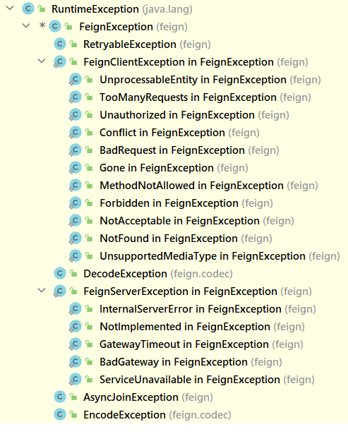
Error Handling
@FeignClient(fallback=..)
@FeignClient(fallbackFactory=..)
ErrorDecoder Implementation
try/catch
https://medium.com/javarevisited/handling-http-client-errors-with-feign-and-hystrix-523e2dd8eb35
https://arnoldgalovics.com/feign-error-handling/

Slide 58

Übung
Bitte führen Sie nun die Übung E) aus der EXERCISES.md Datei durch

Slide 59
Load Balancing

Slide 60
Möglichkeit 1
Erstellung einer Bean-Factory für reactive WebClients
benötigt eine ServiceInstanceListSupplier Bean oder einen DiscoveryClient (dies ist der Fall wenn Service Discovery genutzt wird)
Balancing-Strategie via ReactorLoadBalancer Implementierungen
@Configuration @LoadBalancerClient(name = "say-hello", configuration = ServiceListConfiguration.class) public class WebClientConfig { @LoadBalanced @Bean WebClient.Builder webClientBuilder() { return WebClient.builder(); } }

Slide 61
Möglichkeit 2
Bei Verwendung von OpenFeign wird automatisch load-balancing genutzt
Der Name des FeignClients wird als Applikationsname bei der Service-Discovery genutzt
Die Konfiguration erfolgt analog wie zuvor
@FeignClient(name = "productservice") @LoadBalancerClient(
name = "productservice",
configuration = ServiceListConfiguration.class) public interface ProductClient { @RequestMapping(method = RequestMethod.GET, value = "/products/{productId}") Product getProduct(@PathVariable("productId") String productId); }

Slide 62
Übung
Bitte führen Sie nun die Übung F) aus der EXERCISES.md Datei durch

Slide 63
Distributed Tracing mit Sleuth

Slide 64
Warum
erhöht das Verständnis über Abläufe in verteilten Systemen
in komplexen System ein essentieller Bestandteil, um Fehlersuche überhaupt zu ermöglichen

Slide 65
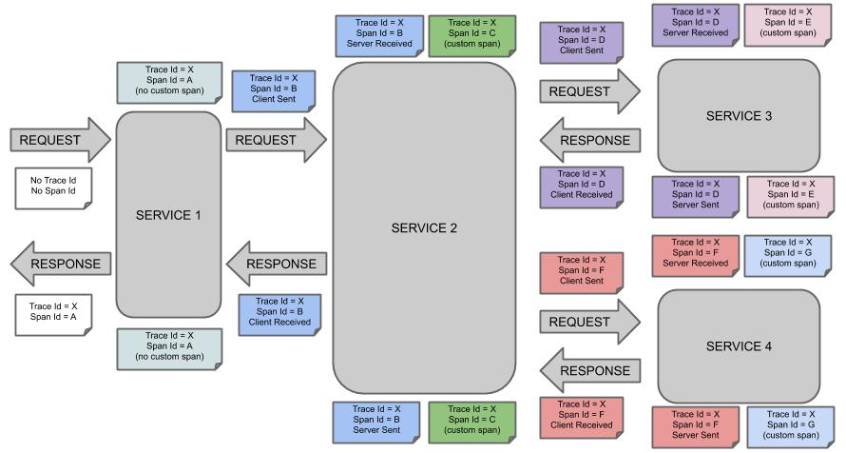
Begriffe
Trace: ein angestoßener Geschäftsprozess, dieser aggregiert mehrere Spans in einer Baumstruktur
Span: eine Aufgabe innerhalb eines Prozesses

Slide 66
Wie
Dependency "org.springframework.cloud : spring-cloud-starter-sleuth"
Log Ausgaben werden nun automatisch um Anwendungsname, Trace-Id und Span-Id erweitert:
2022-07-15 13:30:30.923 INFO [productservice,c696ea77e08ce1fd,c696ea77e08ce1fd] 17492 --- [nio-8081-exec-3] t.springcloud.product.ProductService: Blahblah

Slide 67
Wie
Mittels @NewSpan können eigene Spans gestartet werden
optionaler Name, ansonsten Name der Methode
@NewSpan(name="getting-some-product") public Product getProduct(String productId) {
... }

Slide 68
Übung
Bitte führen Sie nun die Übung H) aus der EXERCISES.md Datei durch

Slide 69
Circuit Breaker

Slide 70
Motivation
Ein Circuit-Breaker fungiert wie ein Schutzschalter, welcher vom geschlossenen Zustand (normaler Betrieb) auf einen offenen Zustand umschaltet und so eine Verbindung zum Zielsystem unterbricht
Dies erfolgt nachdem eine definierte Menge an Fehlern aufgetreten ist
Wenn der Schalter offen ist, so werden keine weiteren Requests mehr zugestellt sondern auf das Fallback-Verhalten umgestellt
https://en.wikipedia.org/wiki/Circuit_breaker_design_pattern
Client
Circuit
Breaker
Server
Fallback Wert

Slide 71
Motivation
Nach einer gewissen Zeit geht der Schalter in einen "halb-offenen" Zustand, in dem eine gewisse Anzahl an Requests durchgelassen werden
Sind diese erfolgreich → geschlossen, wenn nicht → offen

Slide 72
Circuit Breaker – Implementierungen
Spring Cloud CircuitBreaker ist eine Abstraktionsschicht über vorhandene Standardlösungen
Resilience4J
Starters:
org.springframework.cloud:spring-cloud-starter-circuitbreaker-resilience4j
org.springframework.cloud:spring-cloud-starter-circuitbreaker-reactor-resilience4j
Sentinel
Spring Retry

Slide 73
Circuit Breaker – Nutzung direkt
Direkte Nutzung der bereitgestellten CircuitBreakerFactory
alternativ auch ein ReactiveCircuitBreakerFactory
Implementierung eines Fallbacks, der ein Throwable erhält um fehlerspezifisch zu antworten
public String slow() { return circuitBreakerFactory.create("slow") .run( () -> rest.getForObject("/slow", String.class), throwable -> "fallback" ); }

Slide 74
Circuit Breaker – Globale Konfiguration
Konfiguration via Customizer<T> Ansatz (funktionales Interface, somit Lambda als return-value)
@Configuration public class Resilience4JConfiguration { @Bean public Customizer<Resilience4JCircuitBreakerFactory> globalCustomConfiguration() { CircuitBreakerConfig circuitBreakerConfig = CircuitBreakerConfig.custom() .failureRateThreshold(50) .waitDurationInOpenState(Duration.ofMillis(1000)) .slidingWindowSize(2) .build(); TimeLimiterConfig timeLimiterConfig = TimeLimiterConfig.custom() .timeoutDuration(Duration.ofSeconds(4)) .build(); return factory -> factory.configureDefault(id -> new Resilience4JConfigBuilder(id) .timeLimiterConfig(timeLimiterConfig) .circuitBreakerConfig(circuitBreakerConfig) .build()); } }

Slide 75
Circuit Breaker – Spezifische Konfiguration
Statt der globalen Konfiguration können für ein oder mehrere benannte CircuitBreaker Werte konfiguriert werden:
@Configuration public class Resilience4JConfiguration { @Bean public Customizer<Resilience4JCircuitBreakerFactory> specificCustomConfiguration() {
// ... wie gehabt
return factory -> factory.configure(
builder -> builder.circuitBreakerConfig(circuitBreakerConfig) .timeLimiterConfig(timeLimiterConfig).build(), "circuitBreaker1", "circuitBreaker2", "circuitBreaker3"); } }

Slide 76
Circuit Breaker – Nutzung OpenFeign
Wenn feign.circuitbreaker.enabled=true gesetzt ist, werden automatisch alle Calls mit einem CircuitBreaker gewrappt
@FeignClient(name = "test", url = "http://localhost:${server.port}/", fallback = Fallback.class) protected interface TestClient { @RequestMapping(method = RequestMethod.GET, value = "/hello") Hello getHello(); @RequestMapping(method = RequestMethod.GET, value = "/hellonotfound") String getException(); } @Component static class Fallback implements TestClient { public Hello getHello() { throw new NoFallbackAvailableException("Boom!", new RuntimeException()); } public String getException() { return "Fixed response"; } }

Slide 77
Circuit Breaker – Nutzung OpenFeign
es können je nach Fehler unterschiedliche Fallbacks via einer Factory ausgeliefert werden:
@FeignClient(name = "testClientWithFactory", url = "http://localhost:${server.port}/", fallbackFactory = TestFallbackFactory.class) protected interface TestClientWithFactory {
@RequestMapping(method = RequestMethod.GET, value = "/hello") Hello getHello(); @RequestMapping(method = RequestMethod.GET, value = "/hellonotfound") String getException(); } @Component static class TestFallbackFactory implements FallbackFactory<FallbackWithFactory> {
public FallbackWithFactory create(Throwable cause) { return new FallbackWithFactory(); } }

Slide 78
Übung
Bitte führen Sie nun die Übung I) aus der EXERCISES.md Datei durch

Slide 79
Bulkheads

Slide 80
Motivation
Das Bulkhead-Pattern (Bulkhead = Schott) zielt darauf ab, verteilte Systeme möglichst isoliert voneinander laufen zu lassen, um Engpässe und Fehler in einem System zu isolieren (nur ein Schott läuft voll Wasser)
Es ist ein grundsätzlicher Architektur-Ansatz wie auch ein Instrument zur Drosselung von Service-To-Service Kommunikation, um ein Zielsystem nicht zu überfordern
Beispielsweise will man an einen langsamen Service B nur so viele Requests weiterleiten, wie er handeln kann und andere Requests in A bearbeiten lassen – statt möglichst viele an B, die dann warten müssen
Service A
(critical)
Service B (slow)
Bulkhead

Slide 81
Bulkheads -- Wie
Dependency "io.github.resilience4j : resilience4j-spring-boot2"
Annotation der zu drosselnden Methode
Hiterlegung einer Konfiguration mit Namen des Bulkheads
@Bulkhead(name="placeOrder", type = Bulkhead.Type.THREADPOOL) public Order placeOrder(String mobilePhoneNumber, Map<String,Integer> productQuantities) { …
}
resilience4j.bulkhead: instances: placeOrder: maxConcurrentCalls: 10 maxWaitDuration: 10ms

Slide 82
Übung
Bitte führen Sie nun die Übung J) aus der EXERCISES.md Datei durch

Slide 83
Prometheus & Grafana

Slide 84
Übersicht
Prometheus: freie Software zum Service-Monitoring und Alerting von IT-Infrastrukturen
Grafana: eine plattformübergreifende Open-Source-Anwendung zur grafischen Darstellung von Daten aus verschiedenen Datenquellen wie z. B. InfluxDB, MySQL, PostgreSQL, Prometheus und Graphite
Service A
pull metrics
Prometheus
Grafana
query real-time db
Service B
pull metrics

Slide 85
Metriken anbieten
Services können einfach ihre Metriken über den Actuator anbieten
Dependencies
org.springframework.boot : spring-boot-starter-actuator
io.micrometer : micrometer-registry-prometheus
http://localhost:8080/actuator/prometheus

Slide 86
Betrieb
Prometheus und Grafana können über Docker gestartet werden, z.B. mit docker-compose
Konfiguration Prometheus:
Scrape-Endpoints und Scrape-Intervall definieren
Eureka Discovery wird unterstützt
Konfiguration Grafana:
Datasource (kann provisioniert werden)
Dashboard (am besten in UI zusammenklicken, ggf. Volume für grafana.db mounten und Datei sichern)

Slide 87
Prometheus Metric Types
https://prometheus.io/docs/concepts/metric_types/
Counter:
stetig wachsender Wert
z.B. Anzahl Requests, Anzahl Fehler, Bearbeitungszeit
Gauge:
nummerischer Wert, der steigen und fallen kann
z.B. Luftdruck, Temperatur
Histogram und Summary:
zählt Vorkommen je Schlüssel
selten genutzt

Slide 88
Prometheus Queries
https://prometheus.io/docs/prometheus/latest/querying/examples/
http_requests_total – Abfrage der Datenserien einer Metrik
http_requests_total{job="apiserver", handler="/api/comments"} – gefilterte Abfrage einer Metrik
http_requests_total{job=~".*server"} – RegExp gefilterte Abfrage mit einer Metrik
rate(http_requests_total[5m]) – Berechnet die Steigungsrate pro Sekunde über das gesetzte Fenster, kann auch mit Filterung kombiniert werden
sum(http_requests_total) – Summe über alle Datenserien

Slide 89
Übung
Bitte führen Sie nun die Übung J) aus der EXERCISES.md Datei durch

